Slide 1




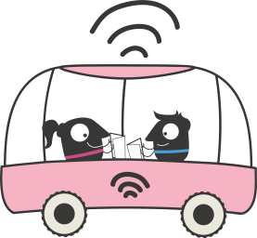






European Mobility Week 2024
Date: September 16th -22nd

Slide 2
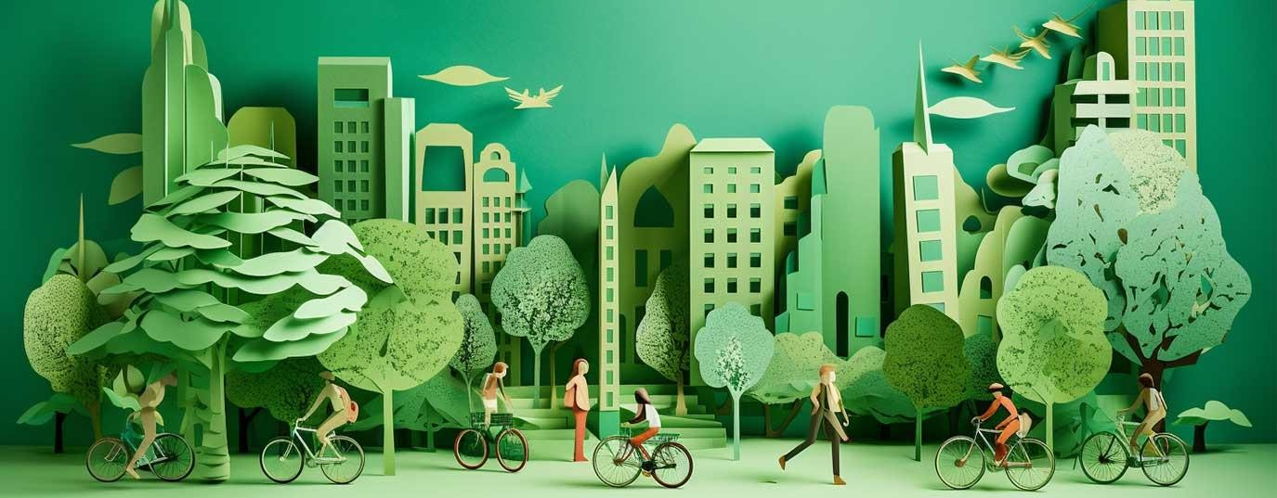


Che cos’è l’ European Mobility Week?
La settimana europea della mobilità è una campagna annuale di sensibilizzazione della Commissione europea incentrata sulla mobilità urbana sostenibile. Essa mira a ispirare cambiamenti comportamentali verso la mobilità attiva, i trasporti pubblici e altre soluzioni di trasporto pulite e intelligenti.
Si svolge annualmente dal 16 al 22 settembre e durante la settimana, tutti sono incoraggiati a sperimentare misure innovative di pianificazione, introdurre nuove infrastrutture e tecnologie, monitorare la qualità dell'aria ecc.
Man mano che sempre più città partecipano ogni anno con una significativa copertura mediatica, la campagna è diventata un motore chiave della mobilità urbana sostenibile in Europa e oltre.

Slide 3


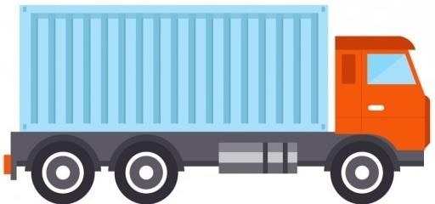
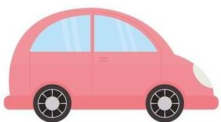





Emissioni di C02 dai trasporti globali
Road (Passenger)
(Includes cars, motorcycles, buses, and taxis)
45.1 %
Road (Freight)
(Includes trucks and lorries)
29.4 %
Aviation
(81% passenger,
19% from freight)
11.6 %
Shipping 10.6%
Of passenger emissions: 60% from international; 40% from
Rail: 1%
domestic flights
74.5% of transport
Other
emissions come from road vehicles
(mainly transport of oil, gas,
water, steam and other
materials via pipelines)
2.2%

Slide 4
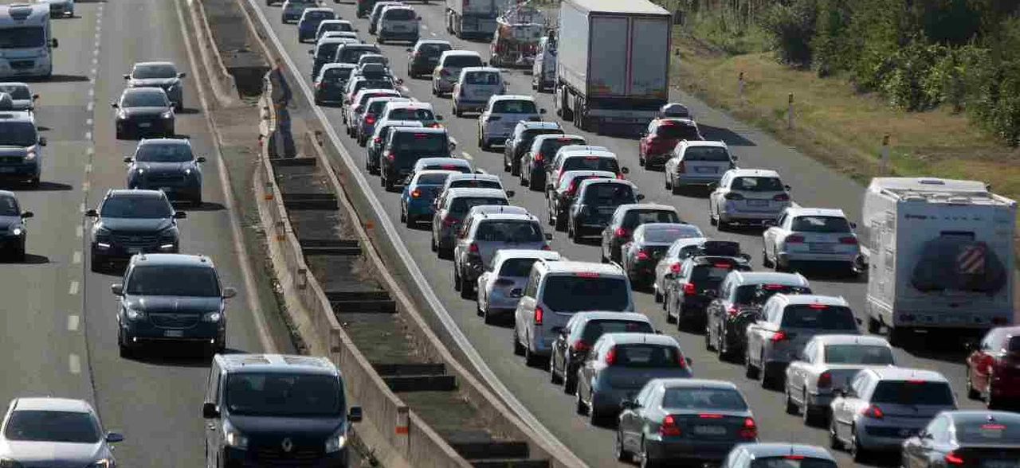
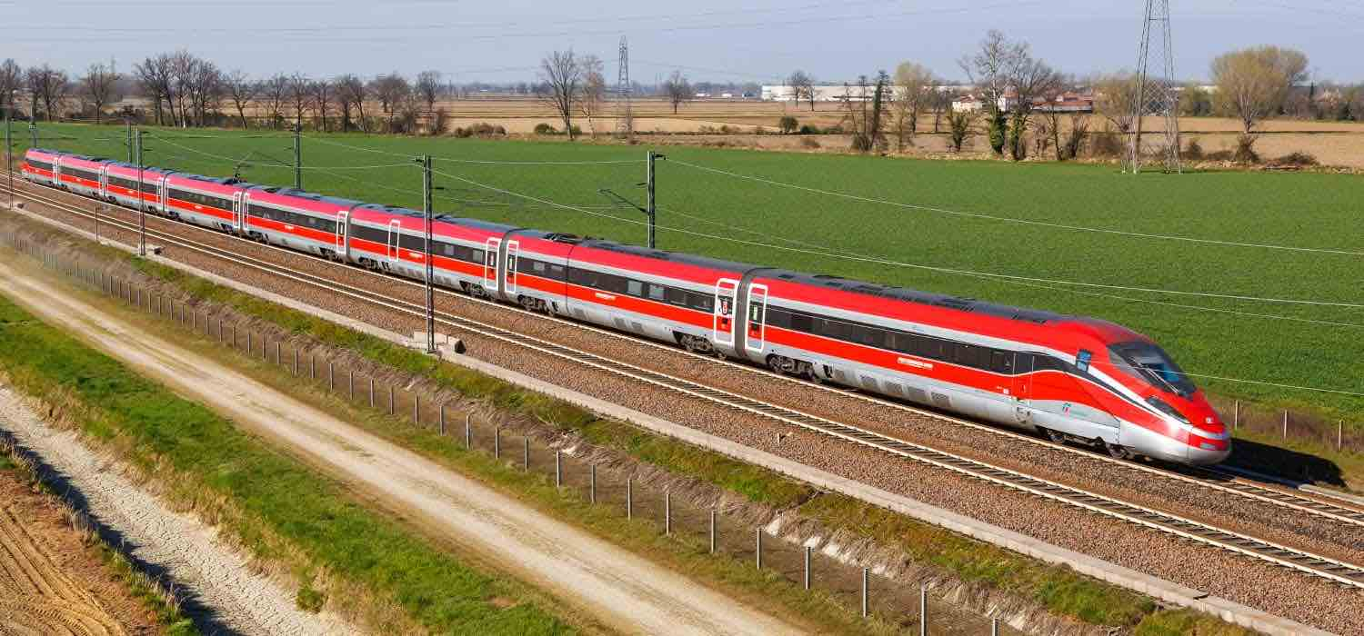
Trasporto Pubblico vs Trasporto Privato:
E’ più economico
Riduce il traffico
E’ più veloce
Riduce le emissioni di CO2
È più sicuro rispetto alla guida di un auto
Riduce l’inquinamento nelle città

Slide 5
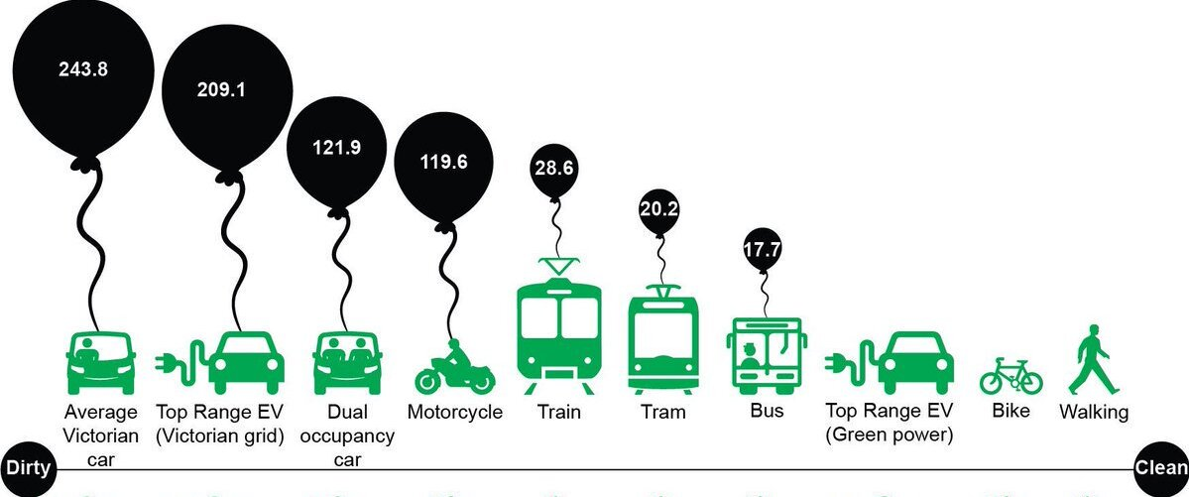
CO2 consumata per chilometro

Slide 6
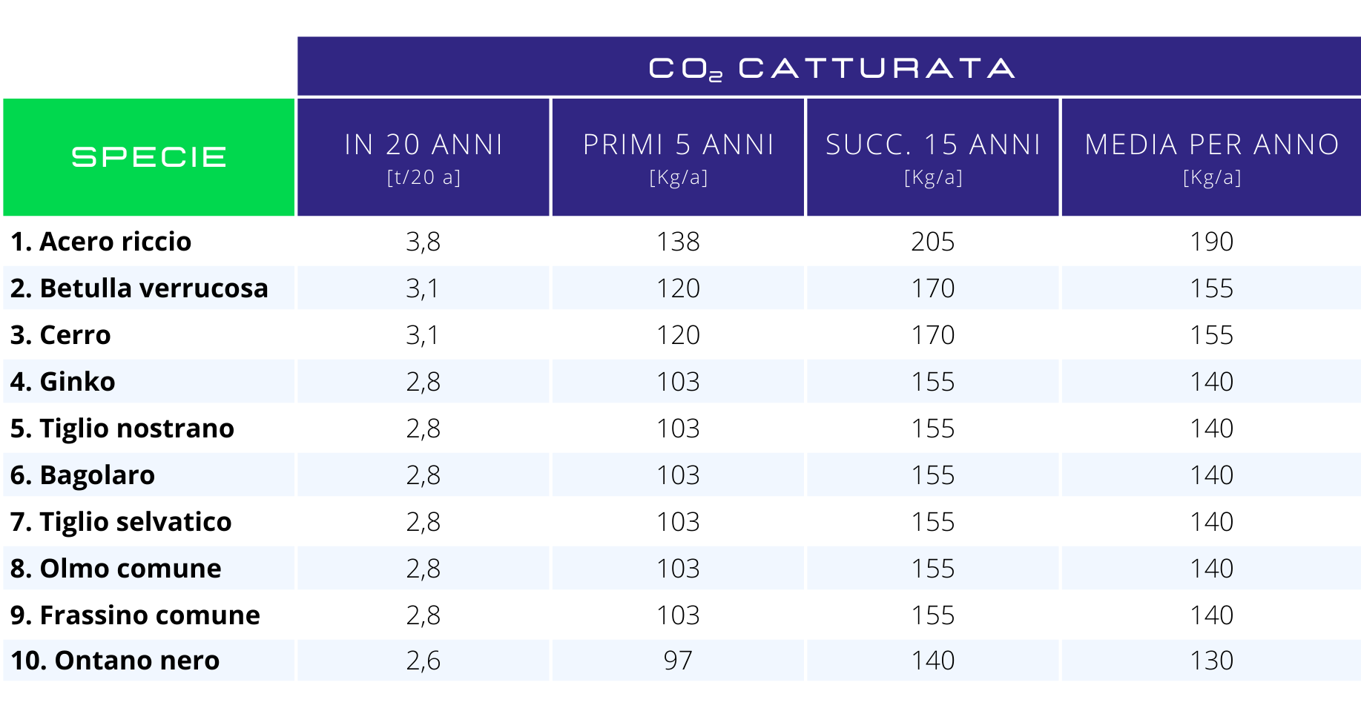
La quantità di CO2 che un albero assorbe nel corso della sua vita non è sufficiente a compensare le emissioni prodotte da un'auto durante il suo ciclo di vita.
Un albero di medie dimensioni: Supponiamo che assorba circa 150 kg di CO2 all'anno, come quelli in figura. Per semplificare, diciamo che vive 50 anni. Quindi, in tutta la sua vita, questo albero assorbirà circa 150 kg/anno * 50 anni = 7500 kg di CO2.
Un'auto media: Una macchina di medie dimensioni, durante il suo ciclo di vita (produzione, utilizzo e smaltimento) invece, può emettere diverse tonnellate di CO2. Anche considerando un'auto molto efficiente, parliamo di almeno 1.5 tonnellate di CO2 all’anno.

Slide 7

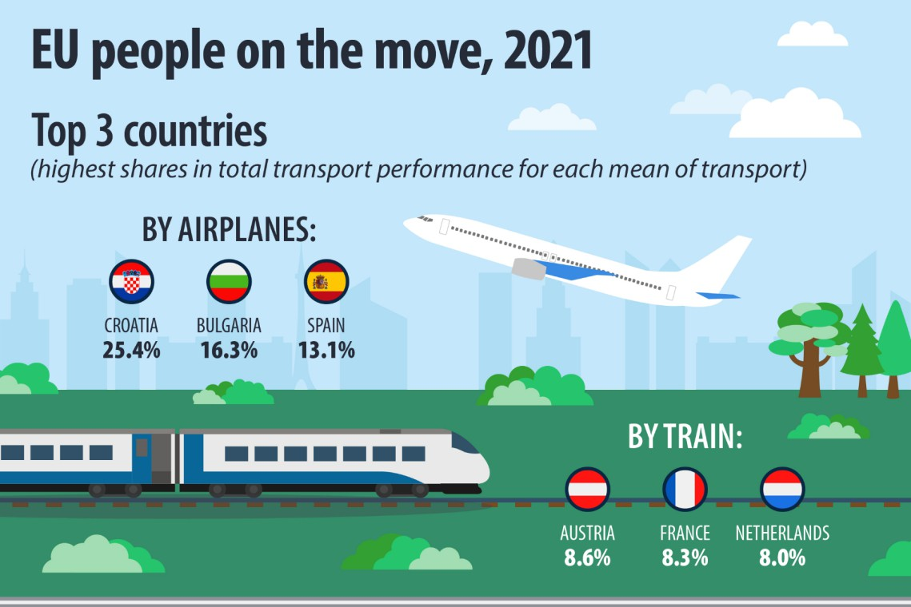
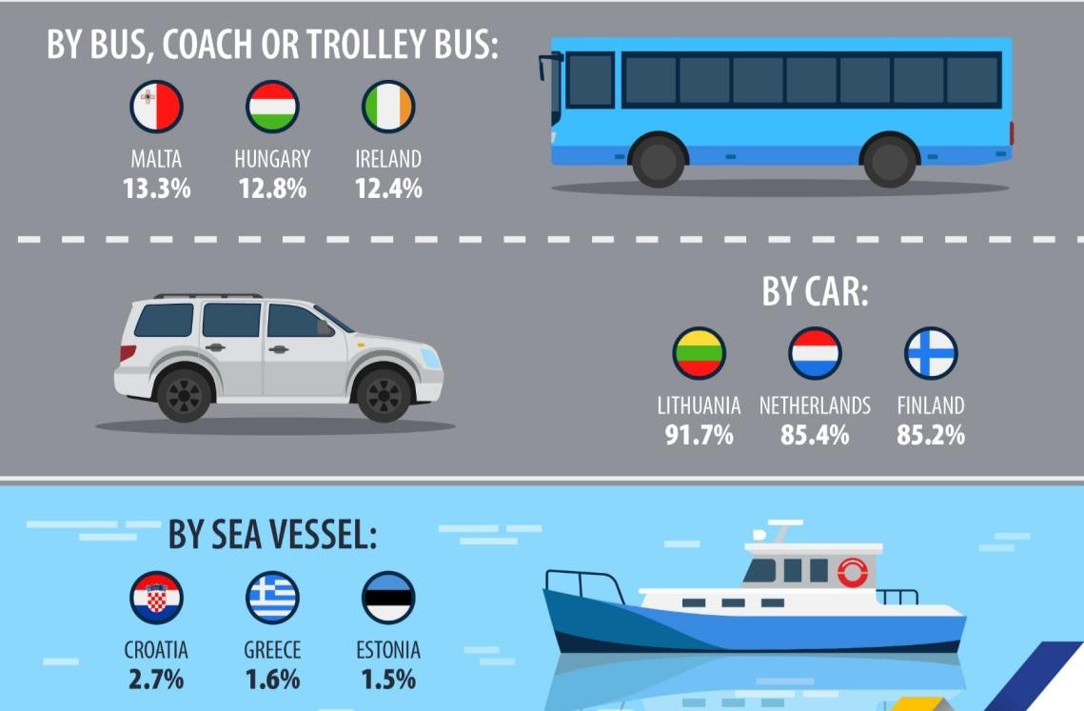
Benefici del trasporto pubblico:
Riduzione del numero di veicoli su strada
Minor consumo di carburante per abitante
Diminuzione delle emissioni di gas serra

Slide 8
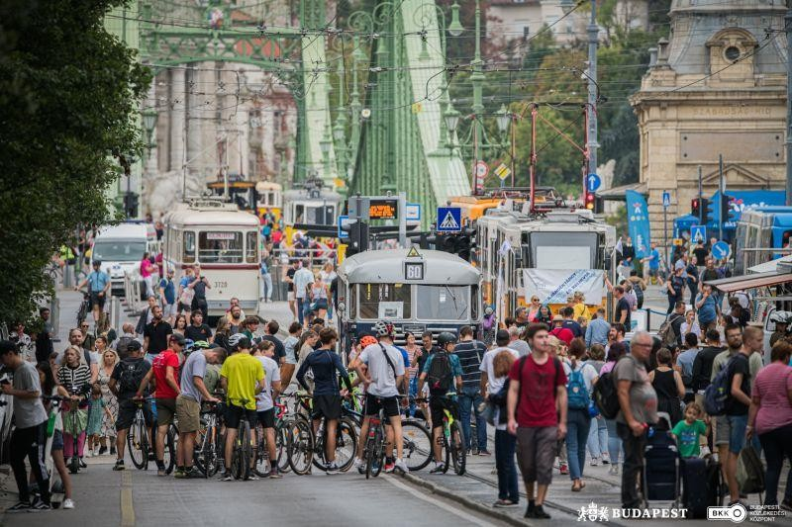



La Settimana Europea della Mobilità 2023 di Budapest ha visto un successo nel fine settimana e nel giorno senza auto, coinvolgendo oltre 10.000 partecipanti e facendo vincere alla città il premio European Mobility Week Award.
Questa iniziativa ha portato a una significativa riduzione delle emissioni nel centro città, con solo piccoli aumenti del traffico su altri percorsi.
23 Source: mobilityweek.eu

Slide 9
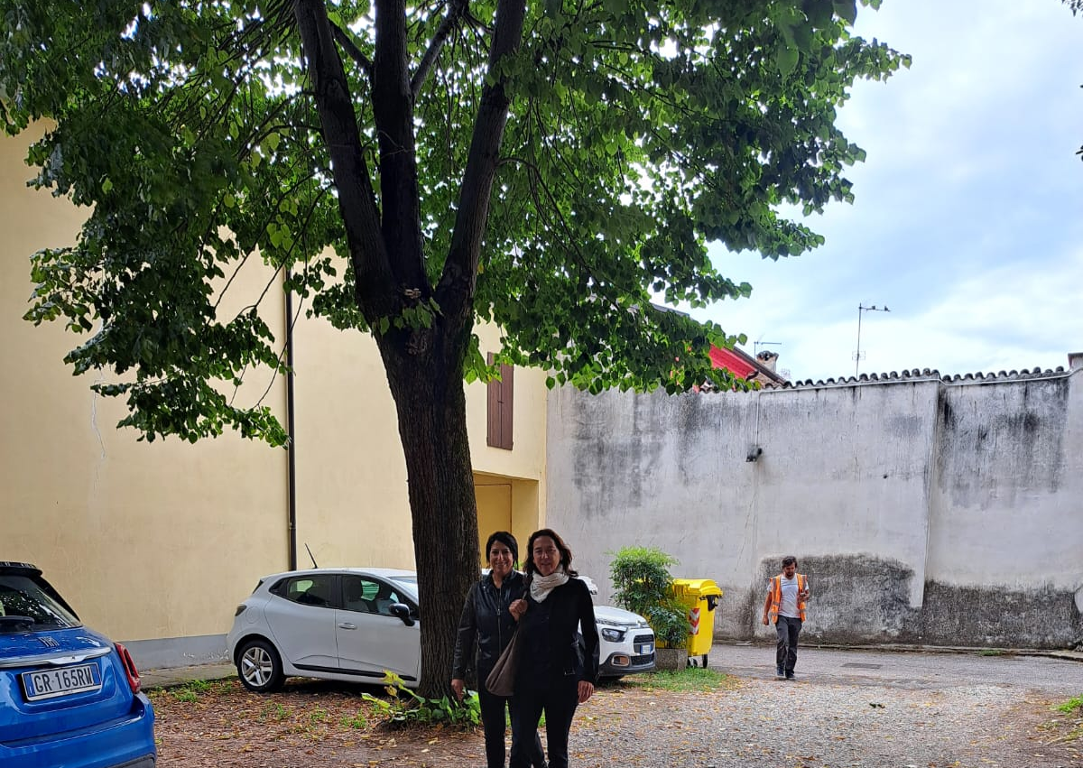
I colleghi più cool vanno a pranzo a piedi: unisciti al club dei supereroi dell'ecosostenibilità!
Anche ‘La Bozzoliana’ partecipa alla European Mobility Week, adottando la formula del Car Sharing tra i dipendenti per ottimizzare gli spostamenti in pausa pranzo in modo tale da ridurre il numero di auto utilizzate e di conseguenza le emissioni di CO2.
Inoltre, molti colleghi fanno uso del trasporto pubblico per arrivare a Bozzolo; per esempio il tempo di percorrenza per il treno da Milano a Bozzolo o da Parma a Bozzolo è di in un’ora e mezzo/due ore circa, quindi oltre a ridurre le emissioni CO2 generate dagli spostamenti in auto, evita i disagi generati dal traffico tipico del capoluogo lombardo.

Slide 10

Grazie per l’attenzione!

